Slide 1
Chào mừng các em đến với tiết Tiếng Việt - Lớp 2

Slide 2
Khởi động

Slide 4
Thứ....ngày....tháng 12 năm 2024
Bài
26
Em mang về yêu thương

Slide 5
Tiết 1 + 2

Slide 6
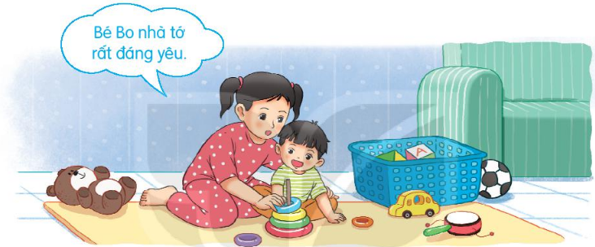
1. Nói về một em bé mà em biết
Mọi người trong bức tranh đang làm gì?
Em thấy gì trong bức tranh?

Slide 7
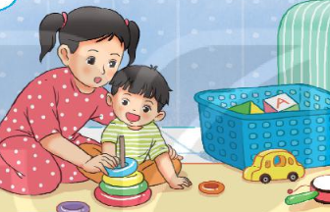
Em mang về yêu thương
Mẹ, mẹ ơi em bé
Từ đâu đến nhà ta
Nụ cười như tia nắng
Bàn tay như nụ hoa
Bước chân đi lẫm chẫm
Tiếng cười vang sân nhà?
Hay bé từ sao xuống
Hay từ biển bước lên
Hay bé trong quả nhãn
Ông trồng cạnh hàng hiên?
Hay bé theo cơn gió
Nằm cuộn tròn trong mây
Rồi biến thành giọt nước
Rơi xuống nhà mình đây?
Mỗi sáng em thức giấc
Là như thể mây, hoa
Cùng nắng vàng biển rộng
Mang yêu thương vào nhà.
(Minh Đăng)
Đọc mẫu
Notes:
Thiết kế bởi: Hương Thảo - tranthao121006@gmail.com

Slide 8
Em mang về yêu thương
GIẢI NGHĨA TỪ
Lẫm chẫm
Dáng đi chưa vững của em bé
Notes:
Thiết kế bởi: Hương Thảo - tranthao121006@gmail.com

Slide 9
Em mang về yêu thương
Mẹ, mẹ ơi em bé
Từ đâu đến nhà ta
Nụ cười như tia nắng
Bàn tay như nụ hoa
Bước chân đi lẫm chẫm
Tiếng cười vang sân nhà?
Hay bé từ sao xuống
Hay từ biển bước lên
Hay bé trong quả nhãn
Ông trồng cạnh hàng hiên?
Hay bé theo cơn gió
Nằm cuộn tròn trong mây
Rồi biến thành giọt nước
Rơi xuống nhà mình đây?
Mỗi sáng em thức giấc
Là như thể mây, hoa
Cùng nắng vàng biển rộng
Mang yêu thương vào nhà.
(Minh Đăng)
Notes:
Thiết kế bởi: Hương Thảo - tranthao121006@gmail.com

Slide 10
Em mang về yêu thương
Mẹ, mẹ ơi em bé
Từ đâu đến nhà ta
Nụ cười như tia nắng
Bàn tay như nụ hoa
Bước chân đi lẫm chẫm
Tiếng cười vang sân nhà?
Hay bé từ sao xuống
Hay từ biển bước lên
Hay bé trong quả nhãn
Ông trồng cạnh hàng hiên?
Hay bé theo cơn gió
Nằm cuộn tròn trong mây
Rồi biến thành giọt nước
Rơi xuống nhà mình đây?
Mỗi sáng em thức giấc
Là như thể mây, hoa
Cùng nắng vàng biển rộng
Mang yêu thương vào nhà.
(Minh Đăng)
Đọc nối tiếp đoạn
Notes:
Thiết kế bởi: Hương Thảo - tranthao121006@gmail.com

Slide 11
Em mang về yêu thương
Mẹ, mẹ ơi em bé
Từ đâu đến nhà ta
Nụ cười như tia nắng
Bàn tay như nụ hoa
Bước chân đi lẫm chẫm
Tiếng cười vang sân nhà?
Hay bé từ sao xuống
Hay từ biển bước lên
Hay bé trong quả nhãn
Ông trồng cạnh hàng hiên?
Hay bé theo cơn gió
Nằm cuộn tròn trong mây
Rồi biến thành giọt nước
Rơi xuống nhà mình đây?
Mỗi sáng em thức giấc
Là như thể mây, hoa
Cùng nắng vàng biển rộng
Mang yêu thương vào nhà.
(Minh Đăng)
Đọc toàn bài
Notes:
Thiết kế bởi: Hương Thảo - tranthao121006@gmail.com

Slide 12
Trả lời câu hỏi

Slide 13
Em mang về yêu thương
Mẹ, mẹ ơi em bé
Từ đâu đến nhà ta
Nụ cười như tia nắng
Bàn tay như nụ hoa
Bước chân đi lẫm chẫm
Tiếng cười vang sân nhà?
Hay bé từ sao xuống
Hay từ biển bước lên
Hay bé trong quả nhãn
Ông trồng cạnh hàng hiên?
Hay bé theo cơn gió
Nằm cuộn tròn trong mây
Rồi biến thành giọt nước
Rơi xuống nhà mình đây?
Mỗi sáng em thức giấc
Là như thể mây, hoa
Cùng nắng vàng biển rộng
Mang yêu thương vào nhà.
(Minh Đăng)
1. Bạn nhỏ đã hỏi mẹ điều gì?
Notes:
Thiết kế bởi: Hương Thảo - tranthao121006@gmail.com

Slide 14
Em mang về yêu thương
Mẹ, mẹ ơi em bé
Từ đâu đến nhà ta
Nụ cười như tia nắng
Bàn tay như nụ hoa
Bước chân đi lẫm chẫm
Tiếng cười vang sân nhà?
Hay bé từ sao xuống
Hay từ biển bước lên
Hay bé trong quả nhãn
Ông trồng cạnh hàng hiên?
Hay bé theo cơn gió
Nằm cuộn tròn trong mây
Rồi biến thành giọt nước
Rơi xuống nhà mình đây?
Mỗi sáng em thức giấc
Là như thể mây, hoa
Cùng nắng vàng biển rộng
Mang yêu thương vào nhà.
(Minh Đăng)
Hai dòng thơ:
Nụ cười như tia nắng
Bàn tay như nụ hoa
Được tác giả sử dụng hình ảnh gì?
2. Trong khổ thơ đầu, bạn nhỏ tả em của mình như thế nào?
Notes:
Thiết kế bởi: Hương Thảo - tranthao121006@gmail.com

Slide 15
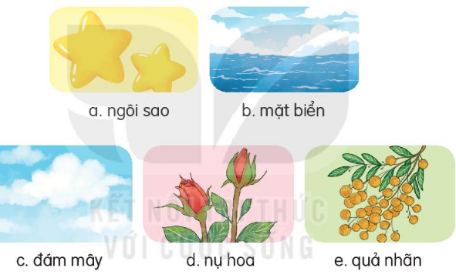
Em mang về yêu thương
Mẹ, mẹ ơi em bé
Từ đâu đến nhà ta
Nụ cười như tia nắng
Bàn tay như nụ hoa
Bước chân đi lẫm chẫm
Tiếng cười vang sân nhà?
Hay bé từ sao xuống
Hay từ biển bước lên
Hay bé trong quả nhãn
Ông trồng cạnh hàng hiên?
Hay bé theo cơn gió
Nằm cuộn tròn trong mây
Rồi biến thành giọt nước
Rơi xuống nhà mình đây?
Mỗi sáng em thức giấc
Là như thể mây, hoa
Cùng nắng vàng biển rộng
Mang yêu thương vào nhà.
(Minh Đăng)
Các từ: ngôi sao, mặt biển, đám mây, nụ hoa, quả nhãn là từ chỉ gì?
3. Trong khổ thơ thứ hai và thứ ba, bạn nhỏ đoán em bé từ đâu đến?
Notes:
Thiết kế bởi: Hương Thảo - tranthao121006@gmail.com

Slide 16
Em mang về yêu thương
Mẹ, mẹ ơi em bé
Từ đâu đến nhà ta
Nụ cười như tia nắng
Bàn tay như nụ hoa
Bước chân đi lẫm chẫm
Tiếng cười vang sân nhà?
Hay bé từ sao xuống
Hay từ biển bước lên
Hay bé trong quả nhãn
Ông trồng cạnh hàng hiên?
Hay bé theo cơn gió
Nằm cuộn tròn trong mây
Rồi biến thành giọt nước
Rơi xuống nhà mình đây?
Mỗi sáng em thức giấc
Là như thể mây, hoa
Cùng nắng vàng biển rộng
Mang yêu thương vào nhà
(Minh Đăng)
4. Em bé mang đến những gì cho gia đình bạn nhỏ?
Notes:
Thiết kế bởi: Hương Thảo - tranthao121006@gmail.com

Slide 17
Hoạt động luyện tập

Slide 18
1. Tìm thêm các từ ngữ tả em bé.
bụ bẫm, ngộ nghĩnh, bầu bĩnh, ngây thơ, dễ thương, mũm mĩm, mập mạp, đáng yêu, xinh xắn, chũn chĩn, tròn trịa, hồn nhiên, …
Đây là những từ ngữ chỉ đặc điểm
2. Đặt câu với từ ngữ em tìm được ở bài tập 1.
M. Bé Hà rất bụ bẫm.
VD: Bé Minh trông bụ bẫm đáng yêu lắm.
Em Ngân có khuôn mặt bầu bĩnh dễ thương.
Bé Bình bi bô tập nói đáng yêu lắm.
3. Nói 1 – 2 câu về một em bé mà em yêu thích.
Notes:
Thiết kế bởi: Hương Thảo - tranthao121006@gmail.com

Slide 19
VD: Em bé có thân hình bụ bẫm, xinh xắn. Khuôn mặt tròn xoe với cái miệng nhỏ xinh chúm chím như nụ hoa mới nở, luôn luôn cười toe toét. Đôi mắt đen láy, to tròn, trong veo.
- Tóc Hà đen và mềm như tơ, được buộc gọn gàng bằng chiếc nơ hồng xinh xắn. Bé Hà cười rất duyên, mỗi lần cười hai mắt đều nhắm tít lại, khoe ra hàm răng trắng nõn, đều tăm tắp.
- Em Dũng rất hiếu động nhưng lại ngoan ngoãn lễ phép và rất thông minh.
- Bé có làn da trắng như trứng gà bóc, mịn màng. Hai má phúng phính như hai quả hồng, khiến ai cũng muốn cưng nựng bé.

Slide 20
CHÀO TẠM BIỆT

